Slide 1
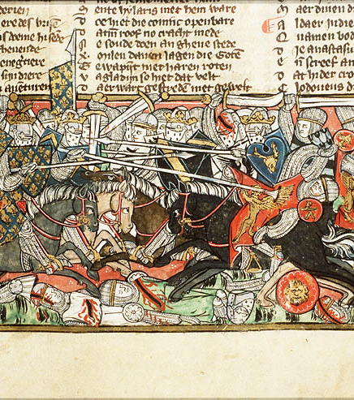
LAS INVASIONES Y LAS MONARQUÍAS GERMÁNICAS
MARÍA SANZ
IES FORTUNY

Slide 2
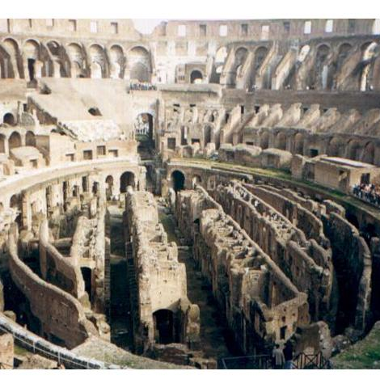
La caída del imperio Romano
Causas Internas:
Corrupción en los servicios públicos.
La preponderancia de Roma sobre el resto del imperio.
Inflación y desempleo.
Crisis en el Ejercito.

Slide 3
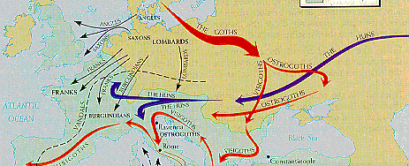
La caída del imperio Romano
Causas Externas:
Invasiones Bárbaras
Visigodos
Ostrogodos
Francos
Lombardos
Hunos

Slide 4
Invasiones germanas
Pacífica: ingreso de los germanos en el ejército y como labriegos de las tierras de los romanos.
Violentas: presionados por los Hunos, los germanos traspasan las fronteras del imperio.

Slide 5
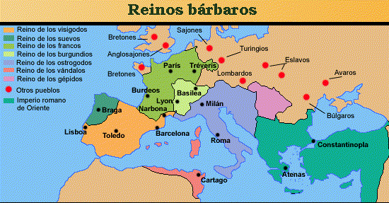
FORMACION DE LOS REINOS GERMANICOS

Slide 6
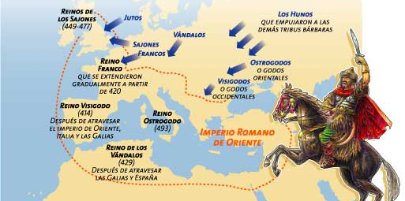
Invasiones bárbaras

Slide 7
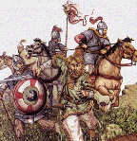
CONSECUENCIAS
Invasiones Bárbaras:
Visigodos: España
Ostrogodos: Italia
Francos: (Galia) Francia
Vándalos (África)
Anglosajones y Bretones (Inglaterra)

Slide 8
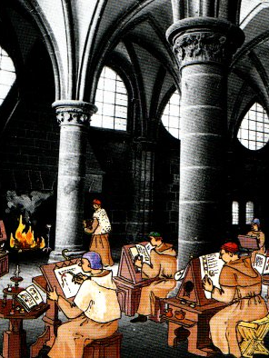
La perdida de la escritura y el nacimiento de las lenguas actuales
Los germanos que invadieron no sabían leer ni escribir. Entre los mismo ex súbditos romanos, el nivel de conocimiento decayó considerablemente. Hacia el año 600, el conocimiento se sustentaba principalmente en los sacerdotes cristianos, quienes eran los únicos europeos letrados.
El latín (lengua de los romanos) se mezcló poco a poco con el lenguaje de los Germanos. Eso genera la formación de los idiomas del día de hoy.
Aun así el centro del conocimiento de aquella época eran los monasterios en los que los monjes copistas trabajaban.

